Slide 1
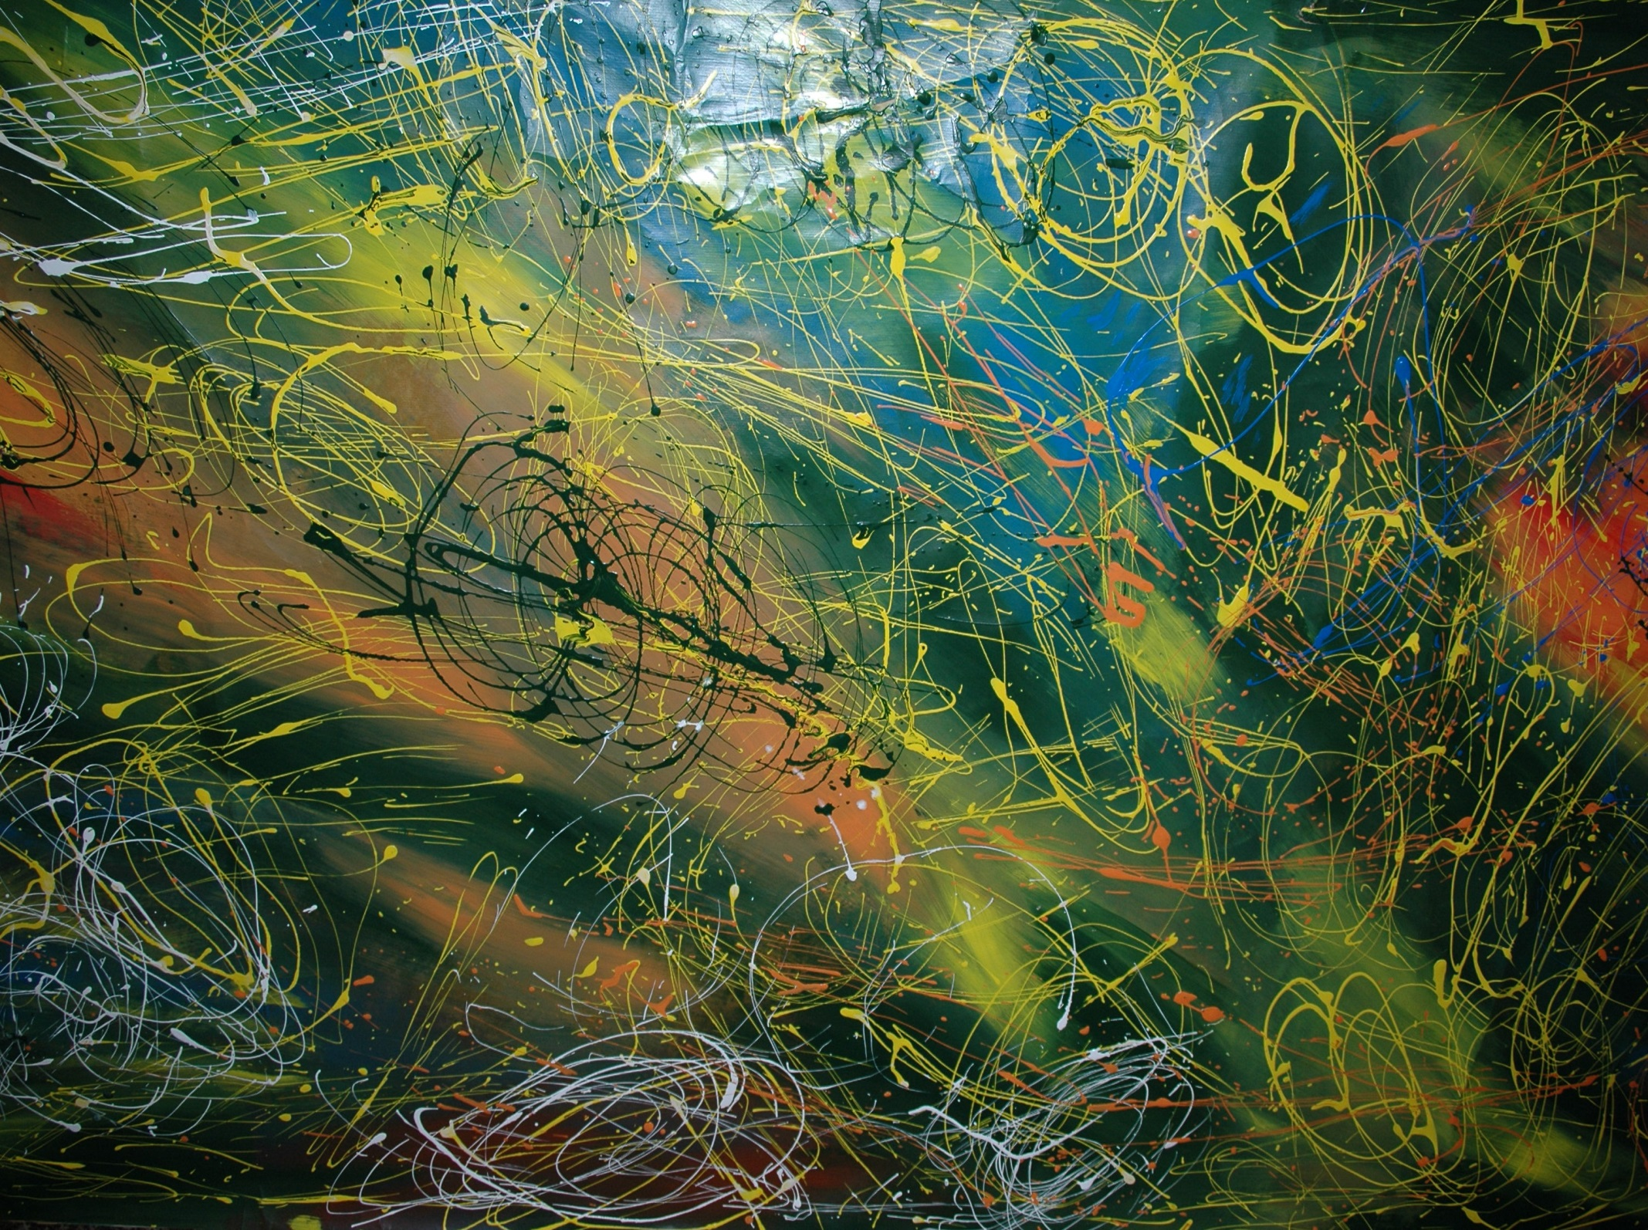


 |  |  | Obchodní akademie a Střední odborná škola, gen. F. Fajtla, Louny, p. o. Osvoboditelů 380, Louny
Číslo projektu | CZ.1.07/1.5.00/34.0052 | Číslo sady |  | 25 |  | Číslo DUM | 3.2_25_04
Předmět | Písmo
Tematický okruh | Vývoj písma 4 – Starověká písma
Název materiálu | Písmo
Autor | Zuzana Koděrová
Datum tvorby | 7. 10. 2013 | Ročník |  |  | ARR 1
Anotace Žáci jsou v prezentaci seznámeni se vznikem písma, s jeho vývojem, použitím v historii lidstva a s odborným názvoslovím písma
Metodický pokyn: prezentace, výklad s pracovním listem pro žáky cílová skupina žáků: 16 – 19 let
Autorem materiálu a všech jeho částí, není-li uvedeno jinak, je Zuzana Koděrová.
Dostupné z Metodického portálu www.rvp.cz, ISSN: 1802-4785. Provozuje Národní ústav pro vzdělávání, školské poradenské zařízení a zařízení pro další vzdělávání pedagogických pracovníků (NÚV).“

Slide 2
Písmo

Slide 3
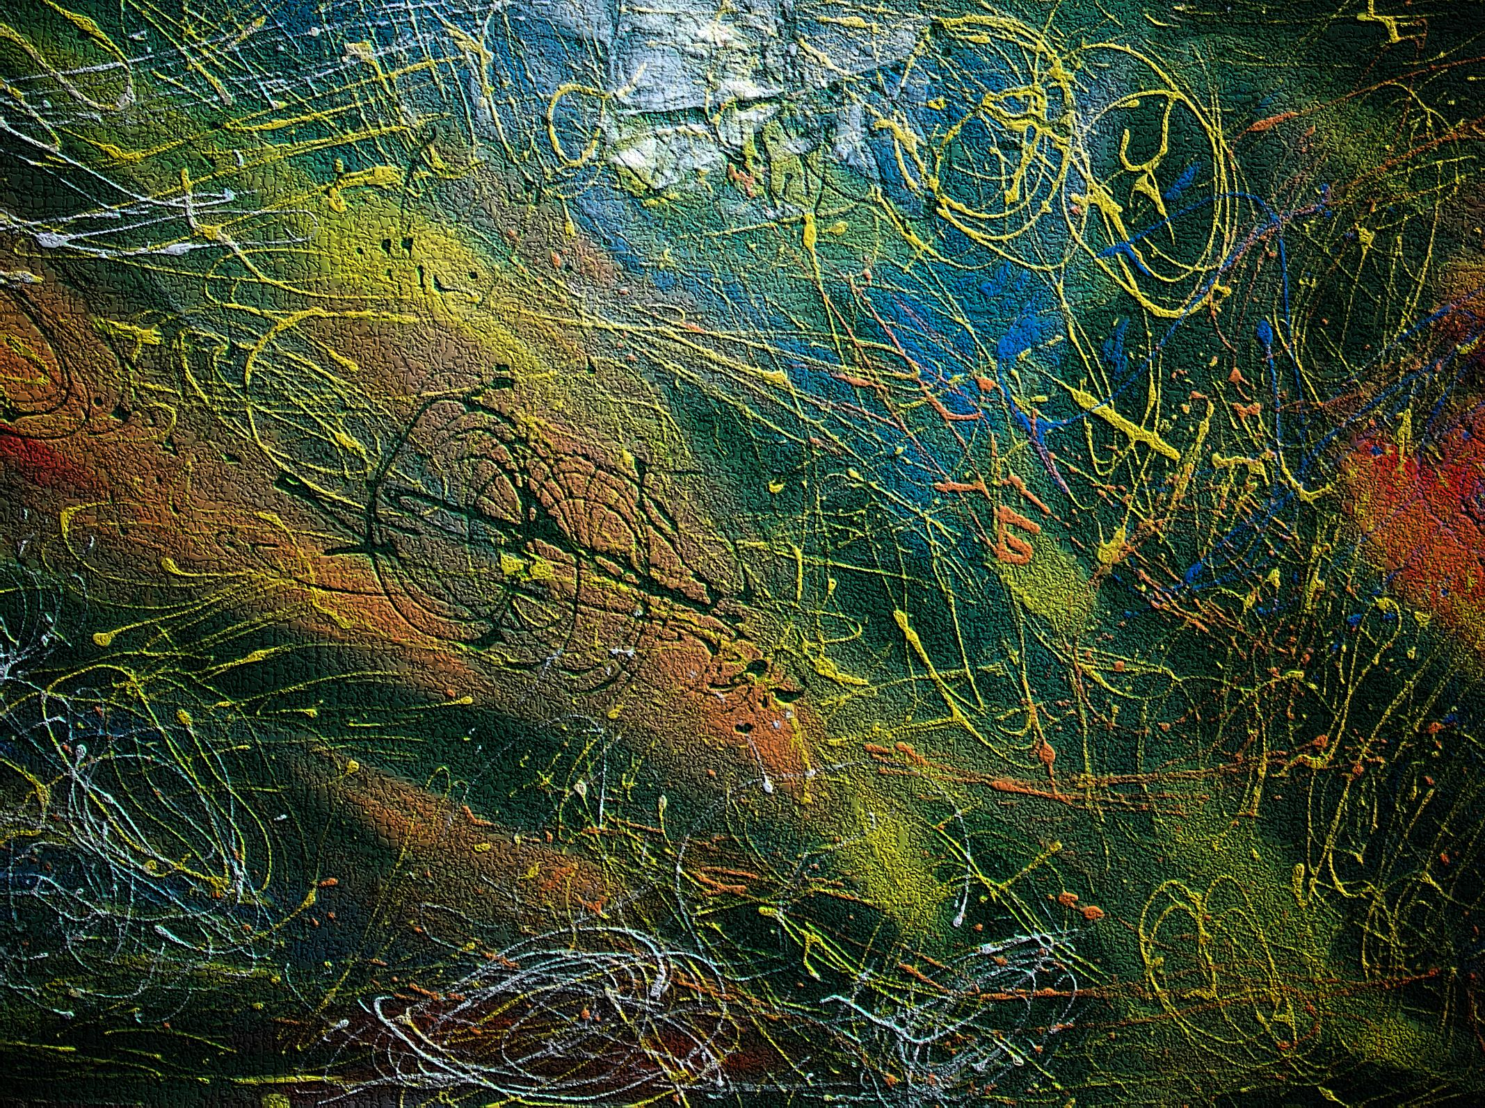
Vývoj písma 4
Starověká písma

Slide 4

Zjednodušený vývoj písem
Vývoj písem starověku a středověku
Etruské písmo
Latinka
Římské písmo
Latinská unciála
Karolinská minuskula
Gotické
písmo
Egyptské hieroglyfy
Fénické písmo
Řecké písmo
Švabach
Hlaholice
Cyrilice
Fraktura
Srbské
písmo
Azbuka
Bulharská hlaholice

Slide 5
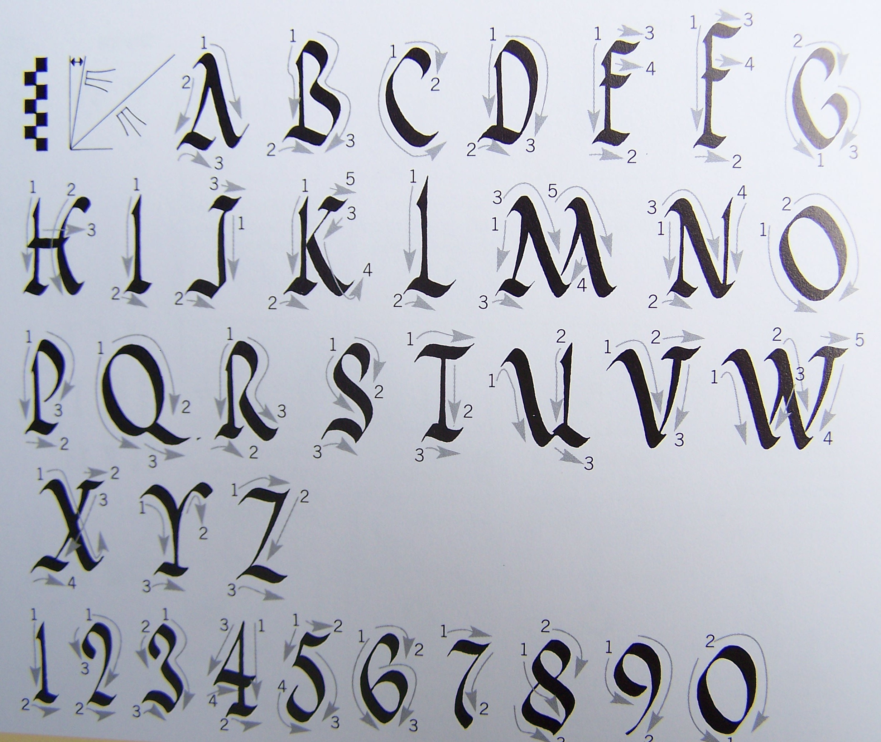
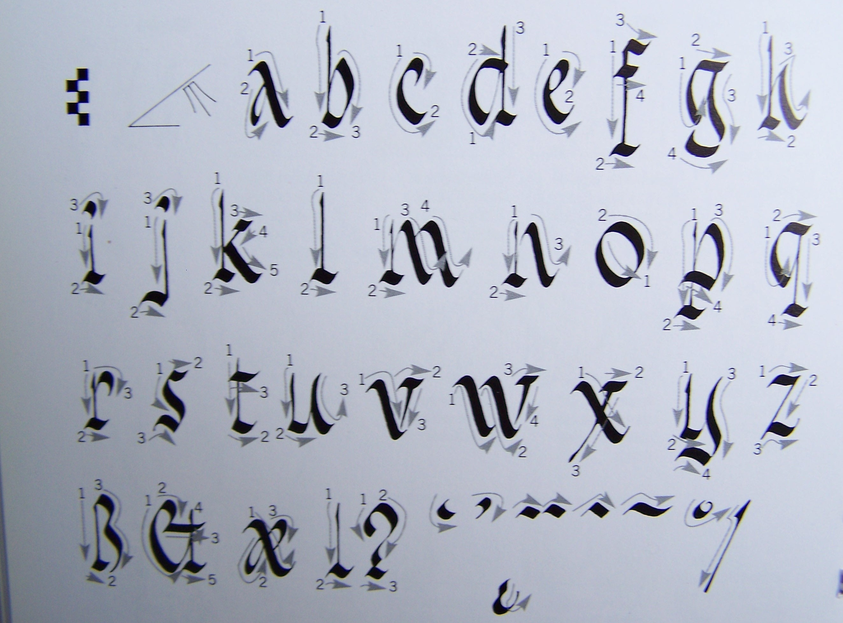
Capitalis rustica
písmo psané nebo malované, ornamentální,
kterým byly do různých odolných i méně odolných materiálů publikovány veřejné i soukromé dokumenty
Rustika kapitála - moderní
Elegantní kapitála
Nástroj na psaní – třtinové, rákosové pero
Rustika minuskula - moderní
HARRIS, David. Kaligrafie: nakl. Slovart 2004
pro psaní používali: inkoust ze sazí duběnek
a jiná barviva doby
HARRIS, David. Kaligrafie: nakl. Slovart 2004

Slide 6
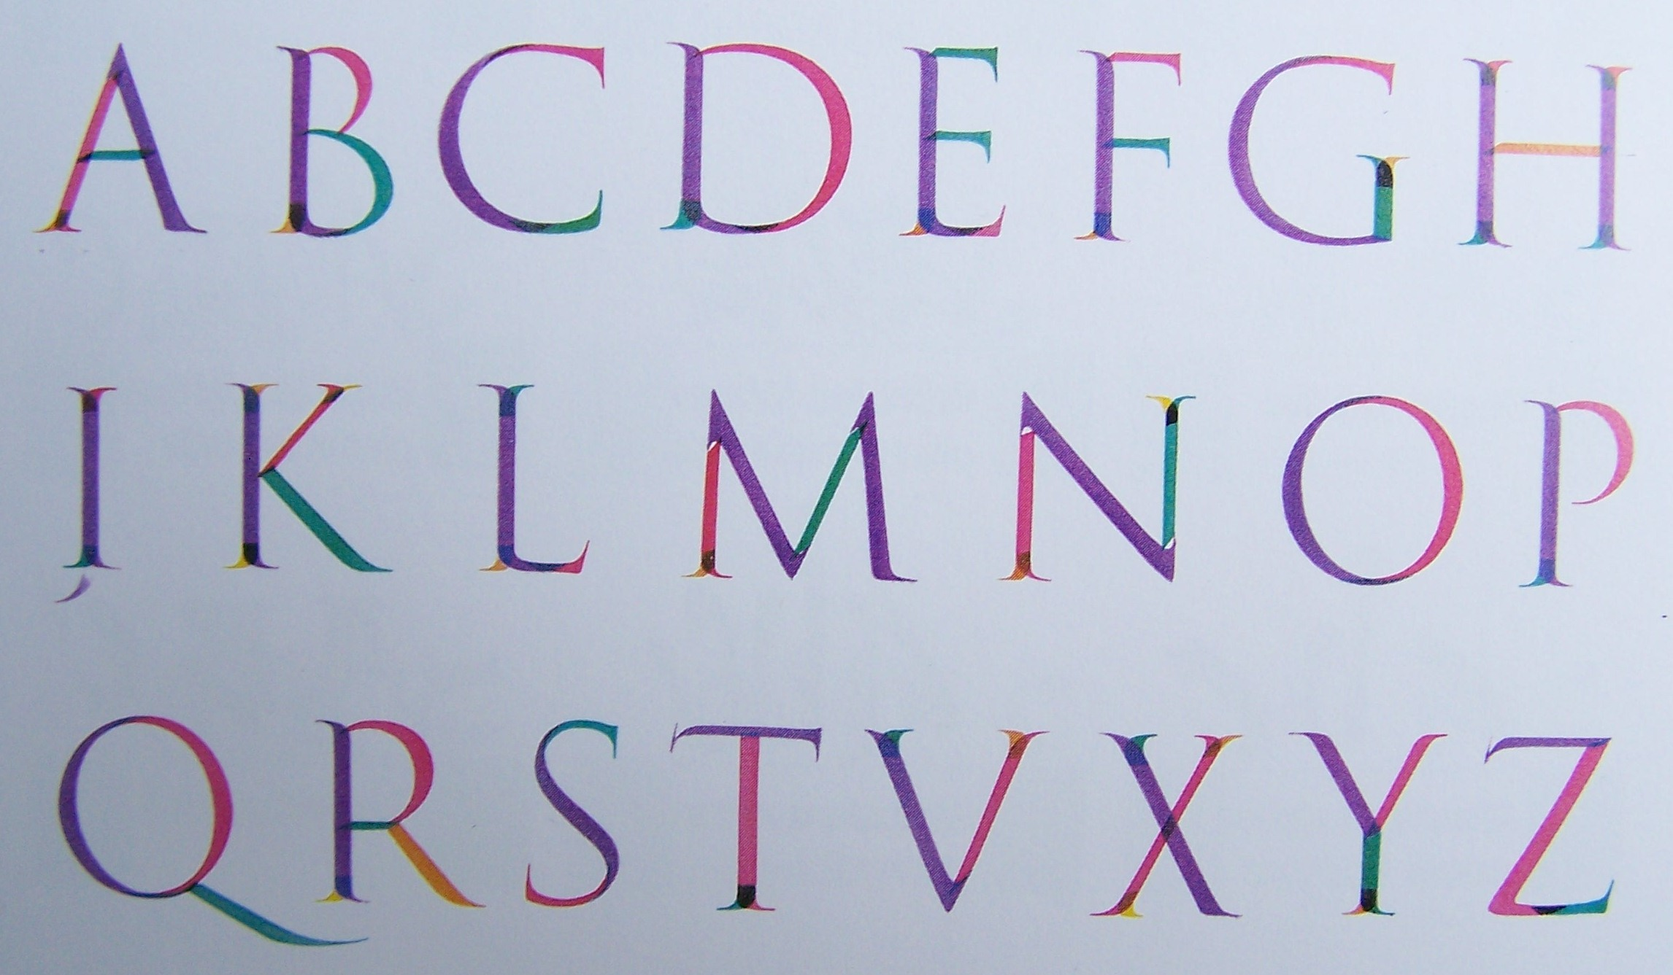
Římská knižní písma
Kulturní i politická moc Římanů vedla k vytváření dalších písem, potřebných pro diplomacii, armádu, obchod i umění.
Psalo se na různé materiály: tenký olověný plech, papyrus a pergamen.
Vyvíjel se i písařský nástroj, rydlo, třtinové nebo rákosové pero, od 4.-5. století brkové.
Změnila technika psaní: inkoust se vyráběl ze sazí nebo z duběnek. Pro zdobení zvláště drahých spisů se používala organická i anorganická barviva, stříbro a zlato.
HARRIS, David. Kaligrafie: nakladatelství Slovart 2004

Slide 7
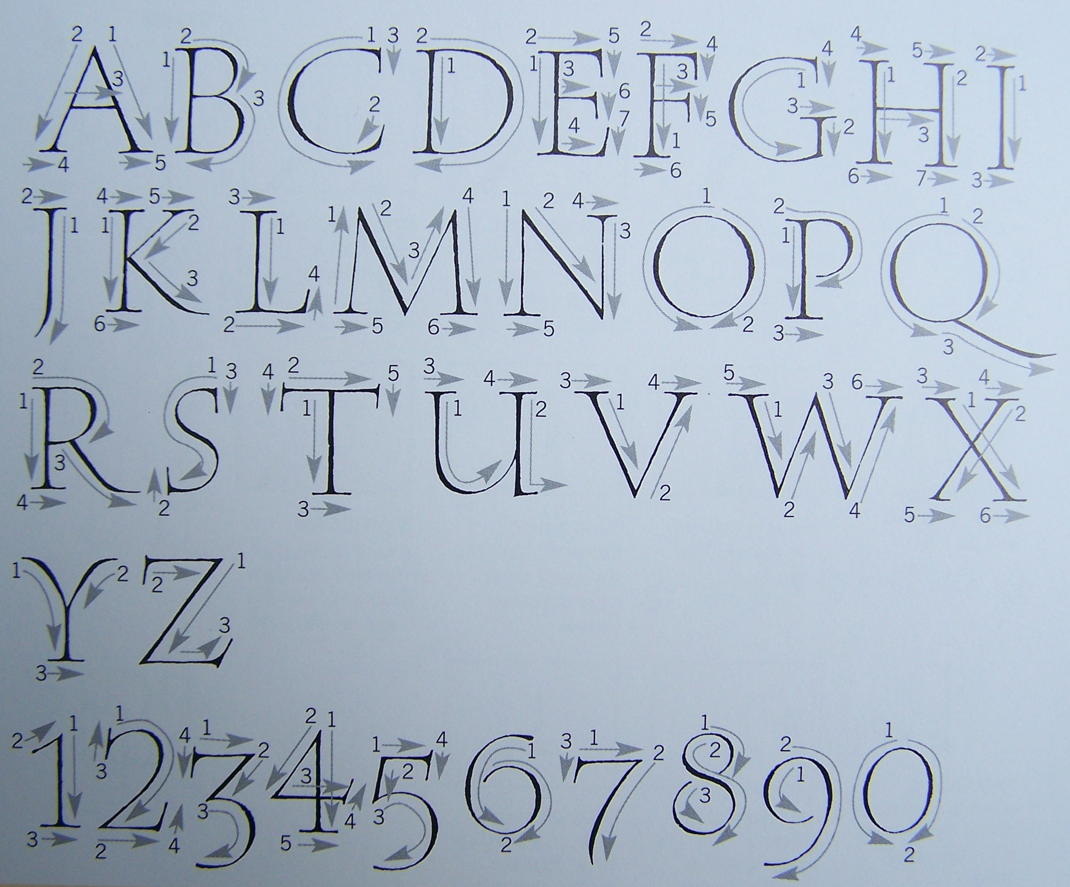
Římská unciála
stala formálním latinským písmem
HARRIS, David. Kaligrafie: nakladatelství Slovart 2004

Slide 8
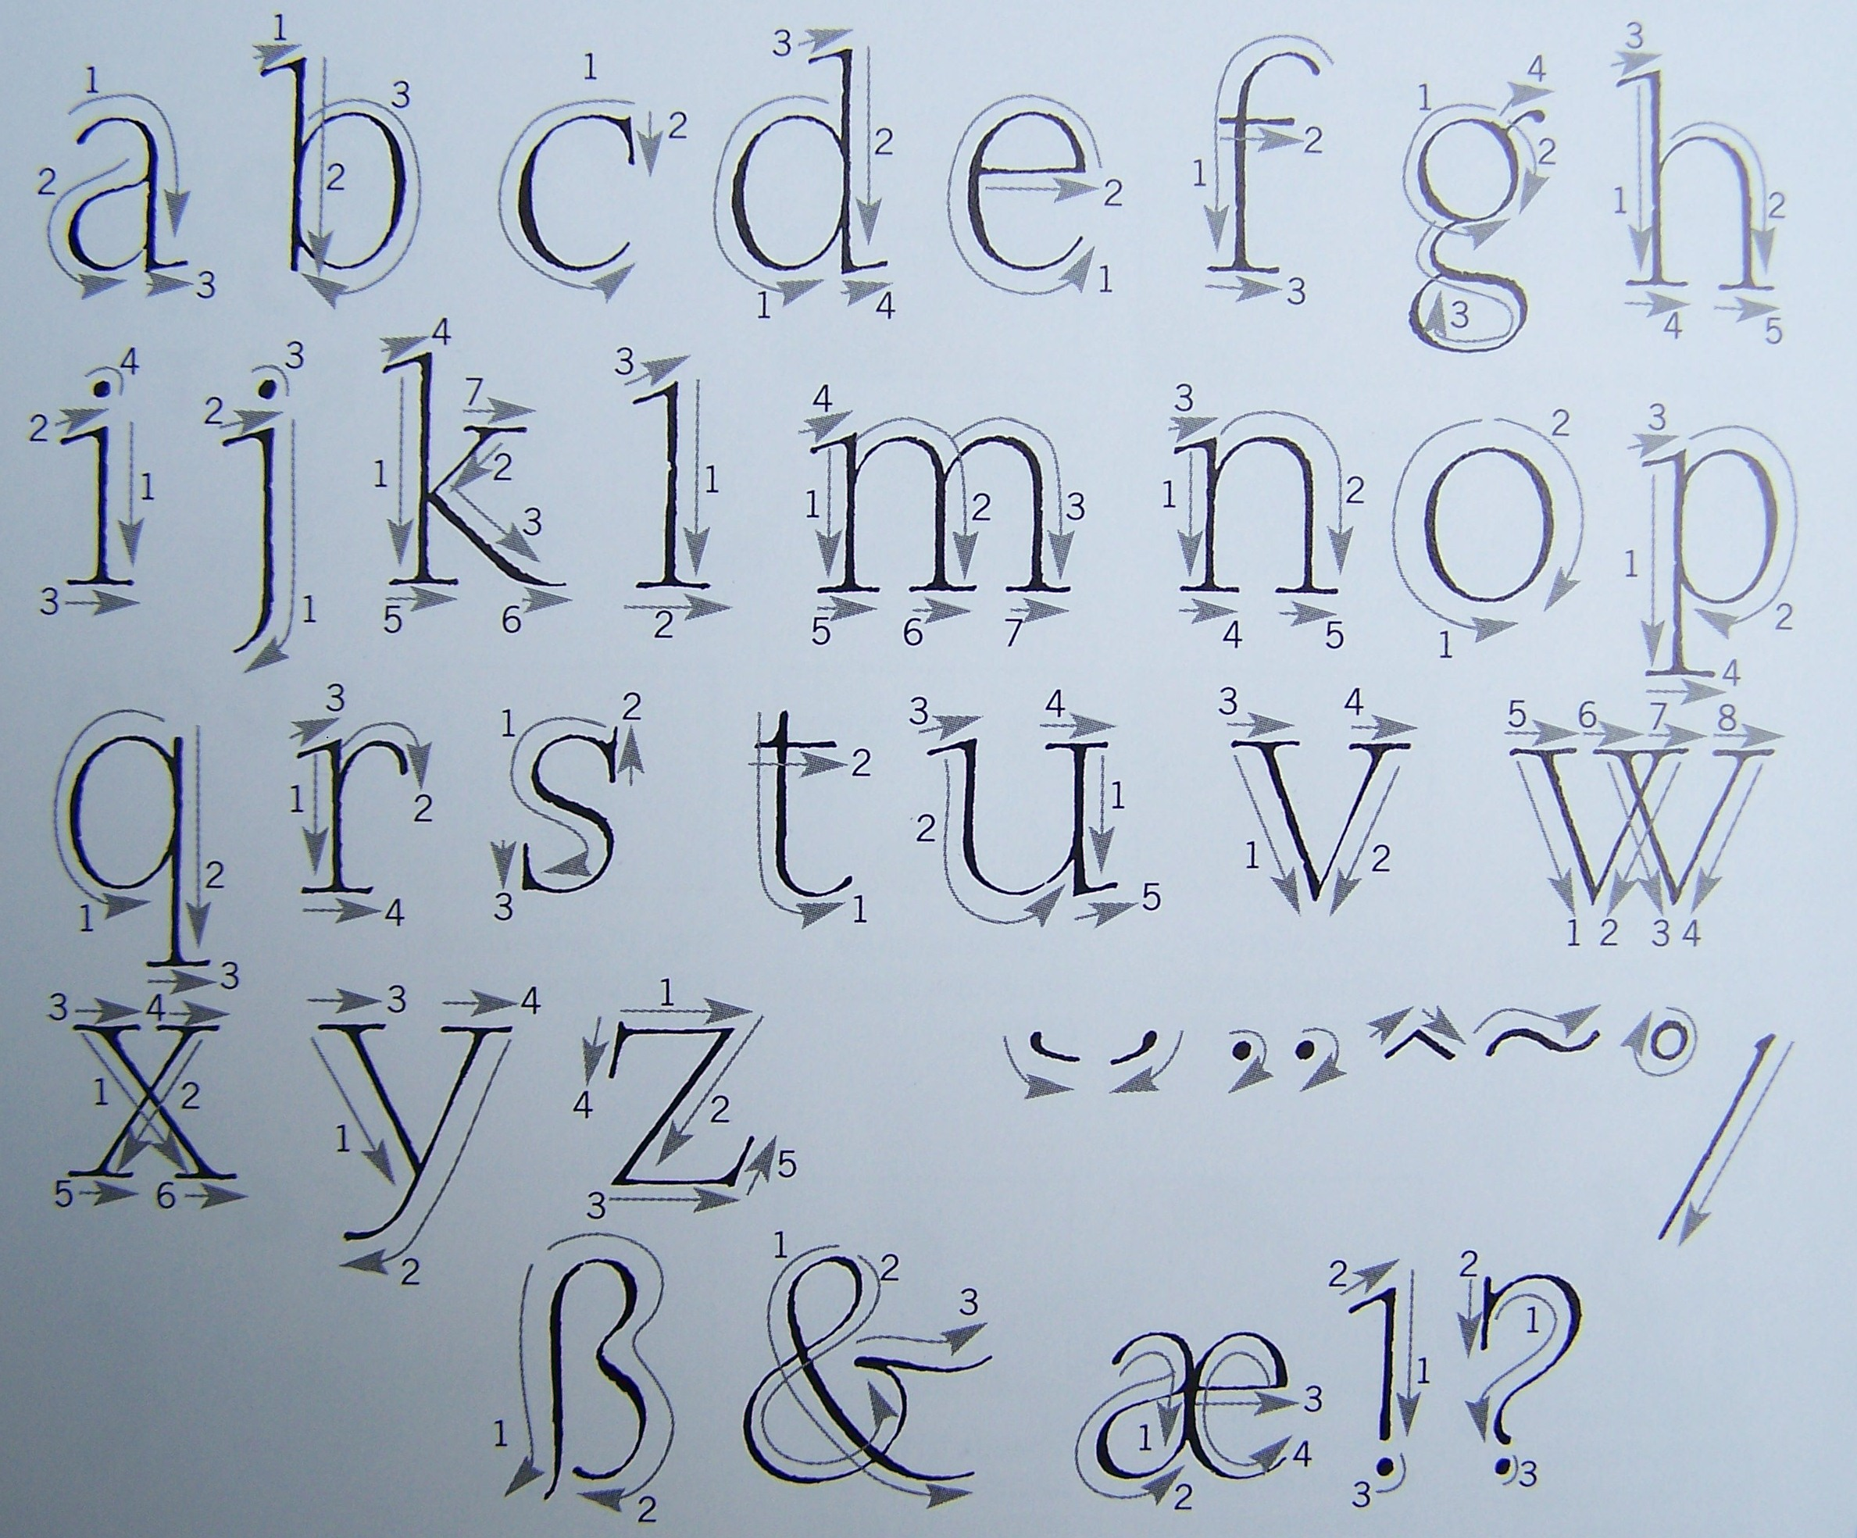
Římská polounciála
užívaná forma římského písma asi v 5. století
HARRIS, David. Kaligrafie: nakladatelství Slovart 2004

Slide 9
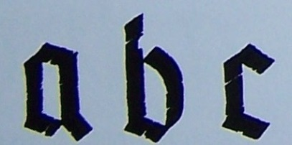
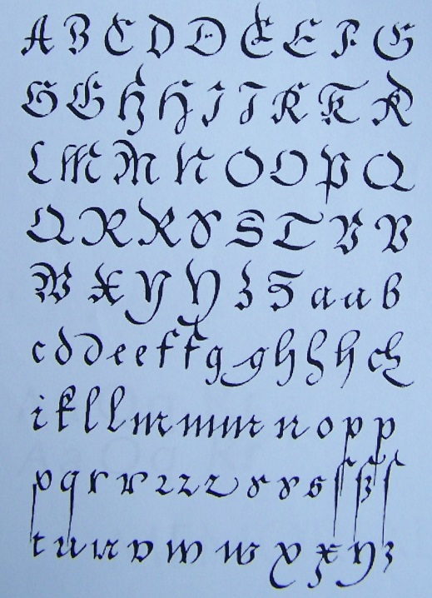
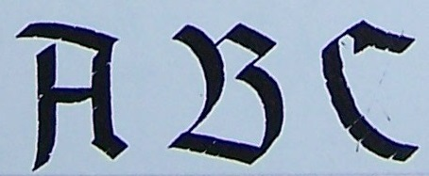
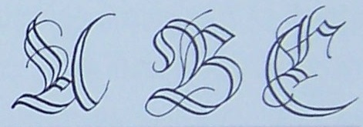

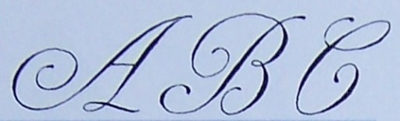
Vznik národních písem
Archiv autora
• Složitý vývoj
vycházejí z římských vzorů
Středověké modiﬁkace římských písem
• Písmo papežských a císařských listin
• Písma francká
• vznik dobře čitelných rukopisných forem malých písem
= karolínská minuskula
Švabach minuskula
Archiv autora
Archiv autora
Švabach kapitála
Fraktura ozdobná
Archiv autora
Archiv autora
Alexa – psaná perem
Krasopisná kurzíva kapitála
Archiv autora

Slide 10
Karolinská minuskula
Karel Veliký, (který vládl francké říši v letech 768-814) vyhlásil reformu písma
vznikla dobře čitelná rukopisná forma malých písem
HARRIS, David. Kaligrafie: nakladatelství Slovart 2004

Slide 11
3.2_25_04_Pracovní list
písemné opakování:
Jak nazýváme egyptské písmo, jak vypadalo?
Kde používali Egypťané své obrázkové písmo?
Jakými nástroji se píše čínské písmo, popiš,
jaké má písmo vzhled?
Ve kterém státě (území) vzniklo fénické písmo?
Jaký rozdíl je mezi Rustikou kapitálou a Rustikou minuskulou?
Popiš nebo nakresli tvar písmene „R“ Římské unciály

Slide 12
3.2_25_04_Pracovní list
Správné řešení:
1. Jak nazýváme egyptské písmo, jak vypadalo?
písmo obrázkové, hieroglyf, vzniklo před pěti tisíci lety, jeden znak znamenal jednu slabiku, písmo mělo charakter obrázku,
písmem vyrývali nápisy do stěn paláců, chrámů a hrobek faraónů, zapisovali
jím život, faraóna, jeho slávu, psaly se úřední záznamy, soupis majetku,
počet koní ve stájích apod. apod.)
2. Kde používali Egypťané své obrázkové písmo?
písmem vyrývali nápisy do stěn paláců, chrámů a hrobek faraónů, zapisovali
jím život faraóna, jeho slávu, psaly se úřední záznamy, soupis majetku, počet
koní ve stájích apod.)
3. Jakými nástroji se píše čínské písmo, popiš, jaké má písmo
vzhled?
V Číně psali štětci, bambusovými pery – vzhled písma jako znaky, znaky poskládané
do tvarů

Slide 13
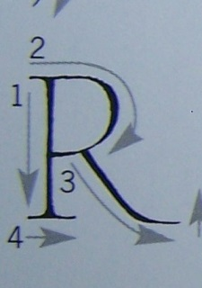
3.2_25_04_Pracovní list
Správné řešení:
4. Ve kterém státě (území) vzniklo fénické písmo?
Dnešní Sýrie
5. Jaký rozdíl je mezi Rustikou kapitálou a Rustikou minuskulou?
Rustika kapitula jsou velká písmena, rustika minuskula jsou malá
písmena abecedy.
6. Popiš nebo nakresli tvar písmene „R“ Římské unciály
Písmeno „R“ je psáno ze základu tvaru „P“, na kolmém tahu ukončený
patkou, stopa písmene je podle nástroje stínovaná zeslabením
a rozšířením.

Slide 14
Použitá literatura
[1] PLOCHÝ, Emanuel, Dr. Encyklopedie českého výtvarného umění, Academia Praha 1975
[2] archiv autora, KODĚROVÁ, Zuzana.: fotografie: galerie ©c.zuk 2000-2013
[3] HARRIS, David. Kaligrafie: nakladatelství Slovart 2004
Autorem fotografií, není-li uvedeno jinak, je Zuzana Koděrová. Autor (Zuzana Koděrová) souhlasí s jejich zveřejněním na Metodickém portálu.
HARRIS, David. Kaligrafie: nakladatelství Slovart 2004

